Slide 1
IMUNOLOGIJA

Slide 2
MIKROBNE POPULACIJE PRI ČLOVEKU
Mikroorganizme, ki živijo na človeškem telesu, na koži, sluznici imenujemo normalna mikrobna populacije ali stalna mikrobna flora oziroma mikrobiota.
NASELITEV ALI KOLONIZACIJA je naselitev mikrobov na telesnih površinah, brez vidnih sprememb in reakcij s strani gostitelja.
INFEKCIJA ALI OKUŽBA je proces, ko mikrob vstopi v gostitelja, se v njem razširi in razmnožuje.

Slide 3
SPREMEMBE v delovanju organizma, ki so posledice okužbe imenujemo BOLEZEN.
Bolezen je odvisna od:
virulence mikroorganizma = stopnja patogenosti, sposobnost poškodovati gostitelja, ga umoriti. Virulenca je odvisna od mnogih vplivov, med katerimi sta najpomembnejša invazivnost in toksigenost (nekateri so izrazito invazivni naprimer bacil tifusa, drugi pa močno toksigeni naprimer povzročitelj tetanusa)
- odpornosti gostitelja.

Slide 4
ODPORNOST GOSTITELJA NA INFEKCIJE
Naravna ali prirojena odpornost (imunost)
Specifična ali pridobljena odpornost (imunost)
Temeljna lastnost imunskega sistema je, razlikovanje med "lastnim" in "nelastnim" (tujim). Celice imunskega sistema lahko spoznajo, ali je kaka molekula tuja ali pripada lastnemu telesu. Če je tuja, jo odstranijo.

Slide 5
NARAVNA ODPORNOST
Imunost = odpornost.
Naravna imunost je prirojena in nespecifična.

Slide 6

Kaj pomeni, da je naravna imunost prirojena?
Stalno prisotna v telesu in je podedovana.

Slide 7
Kaj pomeni, da je naravna imunost nespecifična?
Varuje nas pred vdorom katerihkoli MO.

Slide 8
Stopnja naravne odpornosti se razlikuje od posameznika do posameznika. Od česa je odvisna?
Spol
Starost
Način življenja
Prehranske navade
Hormonsko stanje
Dedne lastnostni
Letni čas
Preutrujenost
…

Slide 9
Najpomembnejši dejavniki naravne odpornosti so:
• dedni dejavniki,
• anatomske in mehanske ovire,
• nespecifične baktericidne snovi,
• fagocitoza mikrobov,
• naravne celice ubijalke,
• vnetje.

Slide 10
Dedni dejavniki naravne odpornosti
Prirojena imunost se razlikuje po rasah, po vrstah in osebno.
Po rasah: na primer malarija poteka pri črncih v mnogo blažji obliki kot pri belcih, črna rasa je bolj občutljiva na tuberkulozo kot bela, belci pa bolj pogosto zbolevamo za gonorejo in davico.
Po vrstah: na primer ljudje smo zelo občutljivi na povzročitelje tifusa, ošpic, mrzlice, živali so za te povzročitelje neobčutljive – to je vrstni razloček.
Osebno: ne reagiramo vsi enako na istega povzročitelja. Nekateri so še posebno občutljivi.

Slide 11
Kdo so tako imenovane rizične skupine? Naštej jih.

Slide 12
Anatomske in mehanske ovire
Tem prirojenim dejavnikom, s katerimi se organizem brani pred okužbami rečemo tudi fiziološke pregrade.

Slide 13
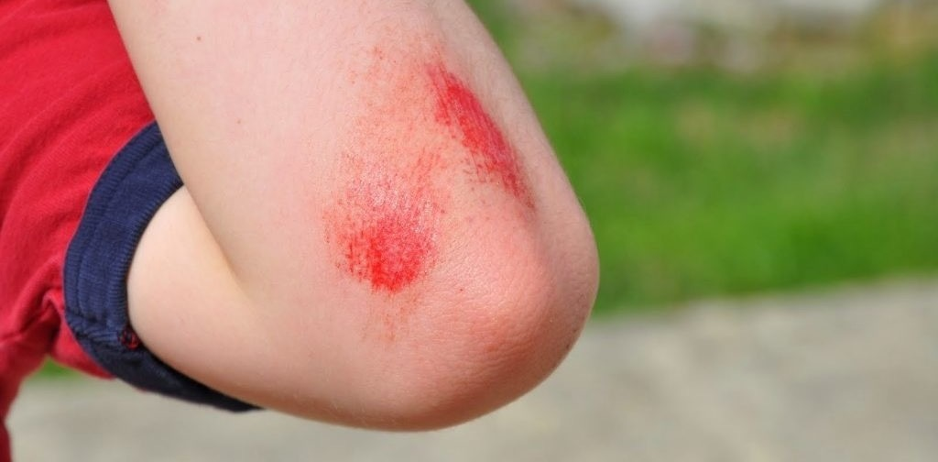
Anatomske in mehanske ovire
Nepoškodovana koža, sluznice, ki so naravna prepreka proti vdoru mikroorganizmov v telo.
Preko kože lahko vdrejo le redki mikroorganizmi - lahko skozi znojnice, lojnice in lasne mešičke.
Loj in znoj neugodno vplivata na mikroorganizme.

Slide 14
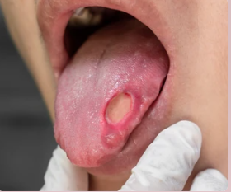
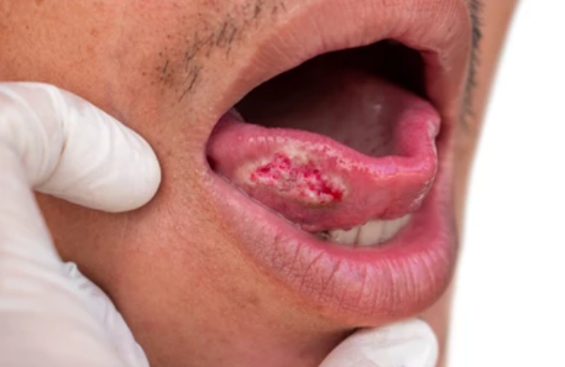
Anatomske in mehanske ovire
Sluznice prekriva tanka plast sluzi. Bakterije se nanjo zelo hitro prilepijo. V sluznici so fagociti - posebne celice, ki požirajo mikrobe. So dober obrambni mehanizem, ki ga onemogoči cigaretni dim, alkohol.

Slide 15
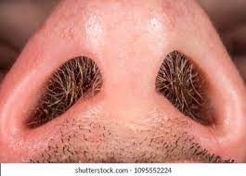
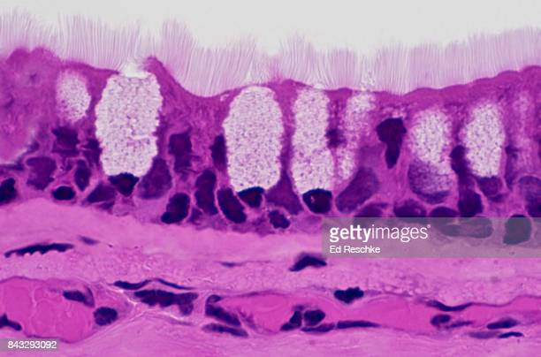
Anatomske in mehanske ovire
Najpogosteje vstopajo mikrobi v telo skozi prebavila in dihala. Fiziološka pregrada so tudi dlačice v nosu in migetalke na dihalni sluznici, ki odstranjujejo mikroorganizme skupaj s sluzjo. Pomaga refleks kihanja in kašlja.

Slide 16
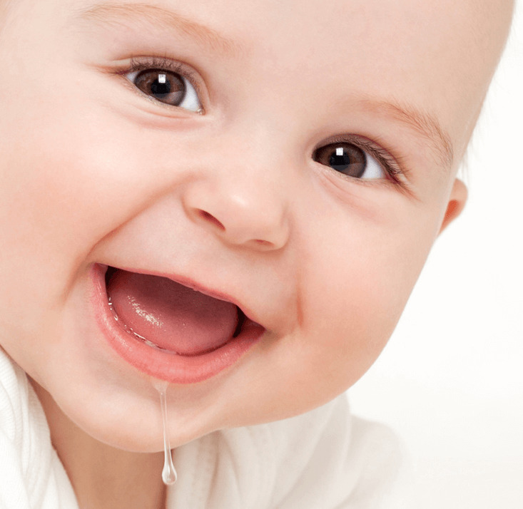
Anatomske in mehanske ovire
Slina v ustni votlini izpira mikroorganizme.

Slide 17
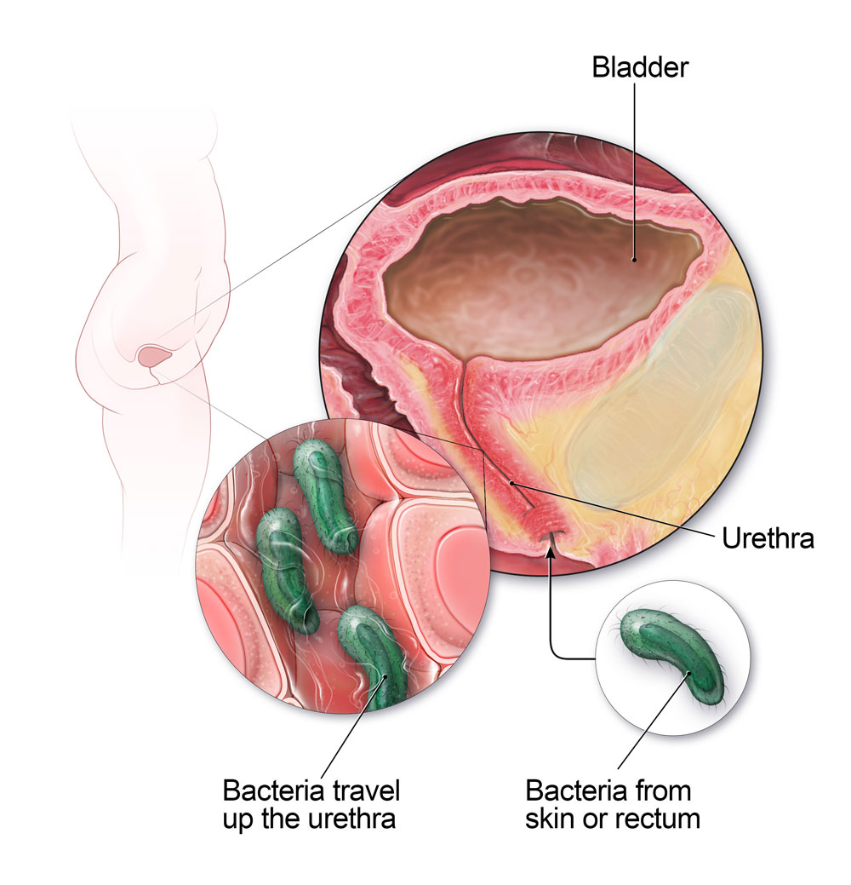
Anatomske in mehanske ovire
Urin izpira sečnico in preprečuje vdiranje mikroorganizmov v sečni mehur. (Infekcije sečil so največkrat povezana z zastajanjem urina).

Slide 18
Anatomske in mehanske ovire
Tudi normalna mikrobna populacija je pomemben obrambni mehanizem - upira se pritrditvi patogenih mikroorganizmov.

Slide 19
Baktericidne snovi v tkivih in telesnih tekočinah
V človeških solzah, pa tudi v slini, nosni sluznici, črevesnem soku je encim lizocim, ki razkroji bakterije (celično steno).
V želodcu HCl deluje baktericidno.

Slide 20
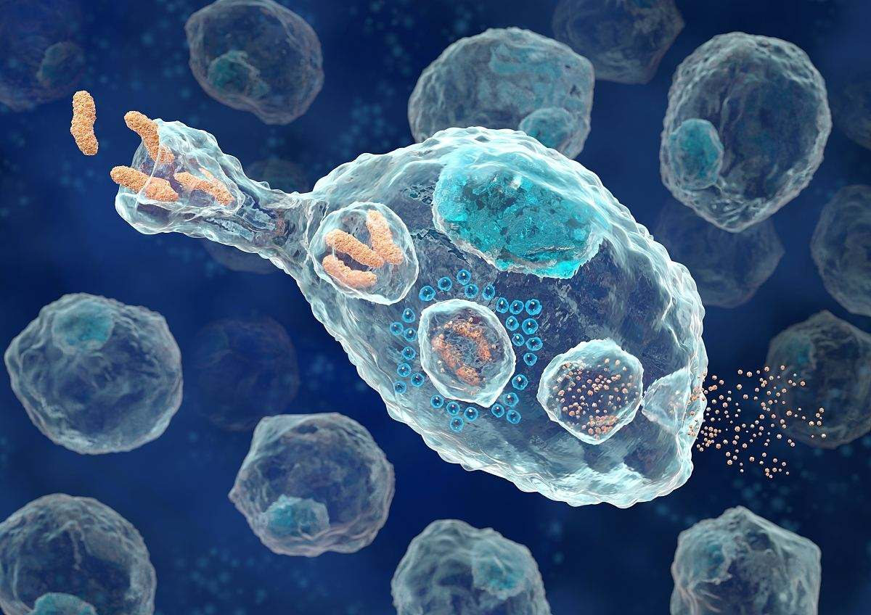
Fagocitoza mikrobov
Celice, ki sodelujejo pri naravni odpornosti so FAGOCITI ali celice požiralke. Imajo sposobnost fagocitoze - požiranje tujkov in mikroorganizmov. Fagocitirane snovi tudi razgradijo. Najbolj intenzivno fagocitozo vršijo predvsem monociti, nevtrofilci in tkivni makrofagi.

Slide 21
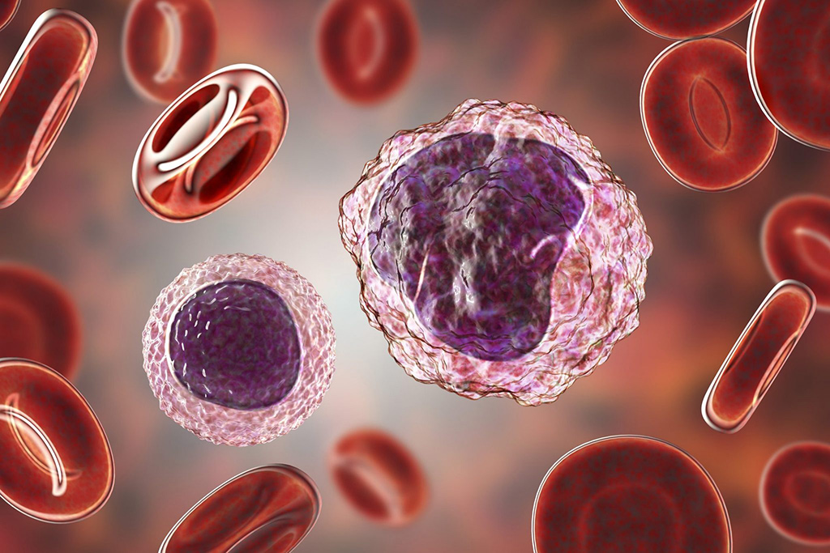
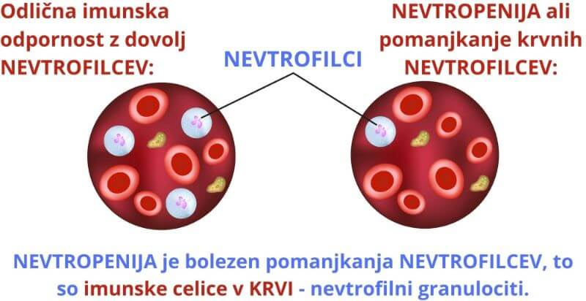
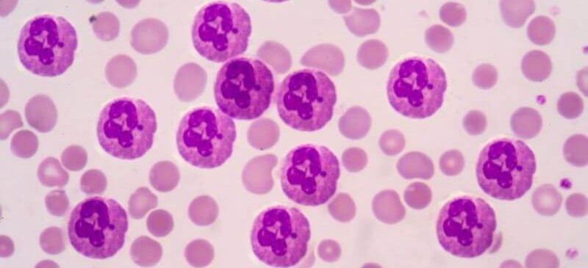
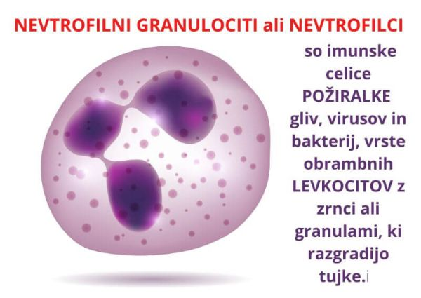

Slide 22
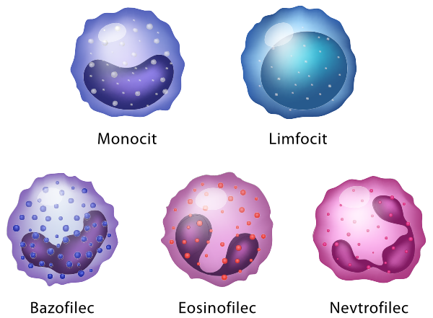
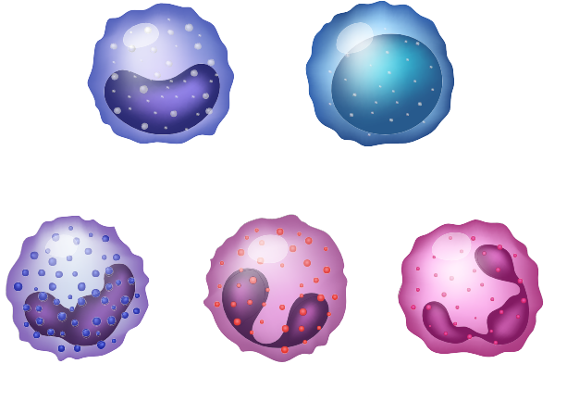
Kako razdelimo levkocite? Poskušaj jih prepoznati na sliki!

Slide 23
Naravne celice ubijalke – celice NK (natural killer cell)
Naravne celice ubijalke so sposobne prepoznati z virusi okužene celice in jih uničiti. Izločajo strupene molekule, ki povzročijo smrt okužene celice. Spoznajo in uničujejo lahko tudi rakave celice
Kako delujejo NK? Zdrave celice od obolelih ločijo na osnovi posebnih beljakovin v njihovi plazmalemi. Vse zdrave telesne celice imajo na svoji površini beljakovino poglavitni kompleks tkivne skladnosti (angl. major histocompatibility complex = MHC) Ob virusni okužbi, ali če postanejo celice rakave se te beljakovine prenehajo izražati. Naravne celice ubijalke, ki krožijo po telesu se povežejo s takimi celicami, sprostijo kemične snovi in povzročijo smrt celice.

Slide 24
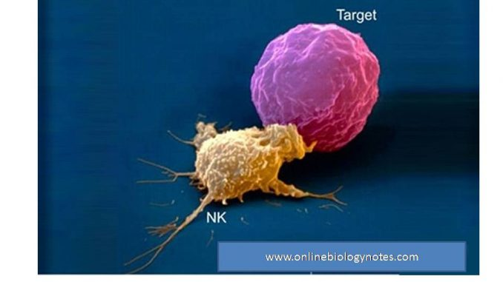
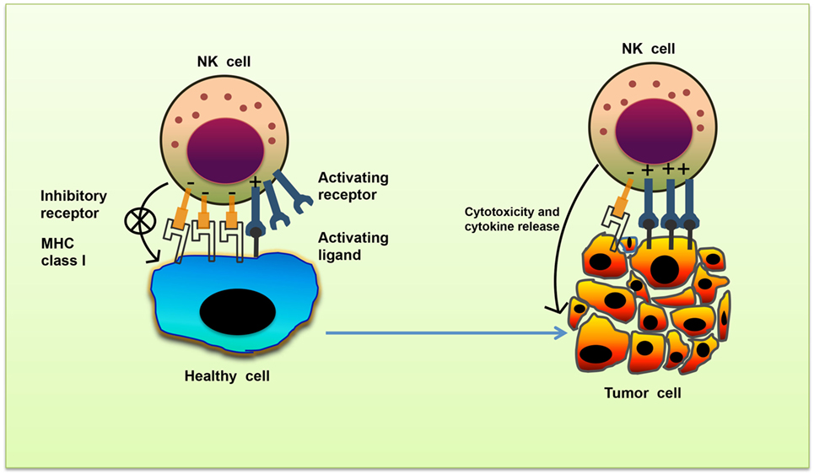

Slide 25
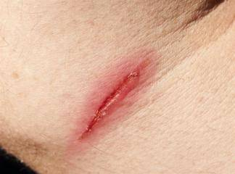
Vnetje
Telo se odzove na napad mikroorganizmov z vnetjem. Vnetje je odziv tkiva na kakršnokoli okvaro. Ob poškodbi ali okužbi se prizadeto področje telesa vname, postane oteklo, boleče, rdeče in toplo.
Znaki vnetja: vročina, rdečina, nabrekanje tega dela, bolečina.

Slide 26
Pojasni znake vnetja. Zakaj pride do:
Vročine –
Rdečine –
Otekline –
Bolečine –

Slide 27
Pojasni znake vnetja. Zakaj pride do:
Vročine – odziv telesa na vstop patogenih mikroorganizmov
Rdečine – po poškodbi tkiva se žile razširijo in zato se poveča pretok krvi v prizadeto območje
Otekline – prepustnost žilja se poveča, plazma z nevtrofilci začne iztekati
Bolečine – dražljaj sproži odgovor živčnega sistema
https://www.youtube.com/watch?v=gIlZHyptUPM

Slide 28
Vnetje
Ne glede na vzrok tkivne okvare, ji sledi sosledje reakcij, ki na mestu okvare močno okrepijo obrambno zmožnost tkiva:
- poveča se prekrvavljenost tkiva,
- poveča se prepustnost kapilar (omogoči prehod zaščitnih makromolekul (proteinov, protiteles) iz žil v tkivo,
- kopičenje obrambnih celic in njihova aktivacija.
Vnetno reakcijo povzročajo signalne molekule, ki se sprostijo v tkivu v okolici poškodovanega mesta.
Ena od teh signalnih molekul je HISTAMIN, nakopičen v mastocitih, posebnih celicah vezivnega tkiva, ki shranjujejo različne signalne snovi. Povzroča vazodilatacijo in poveča prepustnost ožilja.
Zaradi otekline so poškodovane drobne žilice, iz katerih izteka krvna plazma in fagociti.
Levkociti prično potovati proti mestu vnetja in fagocitirajo mikrobe.
Makrofagi odstranijo ostanke celic in umirijo vnetje.
Fibrinska mreža zamaši limfne žile in omeji širjenje vnetja.

Slide 29
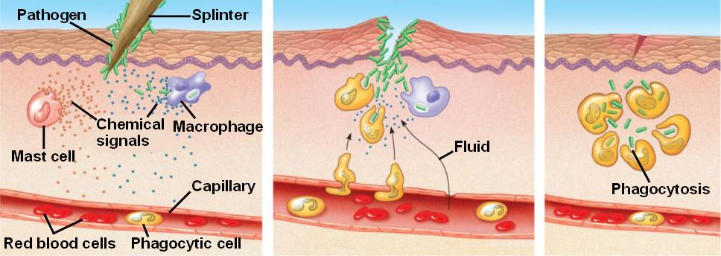
Vnetje
Patogeni
Trska
Signalne molekule
Makrofag
Tekočina
Mastocit
Kapilara
Fagocitoza
Eritrociti
Fagocit
Na poškodovanem mestu aktivirani makrofagi in mastociti
izločijo signalne snovi, ki delujejo na kapilare.
Kapilare se razširijo in njihova stena postane bolj propustna. Nabiranje tekočine, ki se izceja iz kapilar povzroča otekanje. Signalne molekule privabljajo dodatne fagocite (nevtrofilce, makrofage).
Fagociti prebavijo patogene in ostanke odmrlih celic, rana se zaceli.

Slide 30
PRIDOBLJENA (SPECIFIČNA) ODPORNOST
Je pridobljena proti specifičnemu (določenemu, enemu) mikroorganizmu.
Aktivna
Aktivno pridobljena imunost pomeni, da protitelesa izdelamo sami
stik ali infekcija
cepljenje (vakcinacija)
https://www.youtube.com/watch?v=Be4GLTiawrQ

Slide 31
PRIDOBLJENA (SPECIFIČNA) ODPORNOST
Pasivna
Pasivno pridobljena imunost pomeni, da nam protitelesa izdela nekdo drug.
materina protitelesa se prenesejo skozi placento ali mlekom
vbrizganje imunskega seruma (protiteles)

Slide 32
Razmisli, v čem je razlika med cepljenjem in vbrizganjem imunskega seruma. Navedi primere za oba načina pridobivanja odpornosti.
Pasivna imunizacija je vbrizgavanje seruma, ki vsebuje že gotova protitelesa (gripa).
Delovanje cepiva temelji na posnemanju naravne imunizacije, ki se zgodi po okužbi z mikrobom; pri tem se odzove imunski sistem in ustvari se specifična odpornost z nastankom protiteles proti povzročitelju. Pri cepljenju vnesemo povzročitelje v obliki živih oslabljenih mikrobov, mrtvih mikrobov ali njihovih imunogenih delov (npr. beljakovin, polisaharidov) s cepivi (tetanus, davica, oslovski kašelj).

